Slide 1
Презентация на тему: «Кем я стану, когда выросту»
МОУ Гимназия №10
Выполнила ученица 5-1 класса: Соколова Диана
Тверь 2020

Slide 2
Для достижения больших результатов я обязательно продолжу обучение в 10-11 классах.

Slide 3
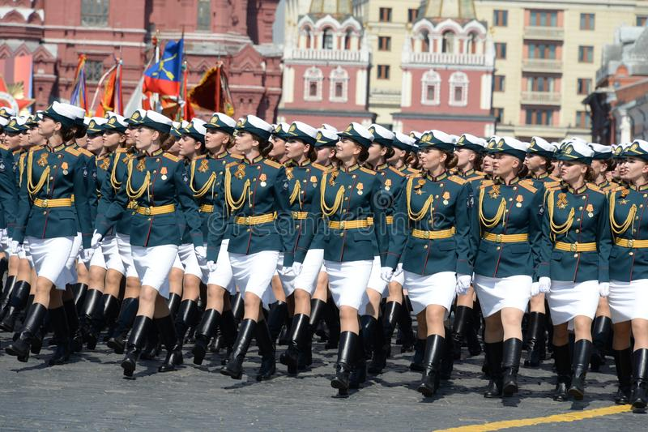
После окончания школы, я планирую поступать в Военный университет Министрества Обороны РФ в г.Москва. Больше всего меня привлекает специальность иностранных языков.

Slide 4
По окончании данного ВУЗа, а срок обучения на специальности составляет 5 лет, офицер получает квалификацию «лингвист-переводчик». Специалисты данного направления, как правило, остаются в рядах Вооруженных сил и продолжают службу в различных ведомствах.

Slide 5
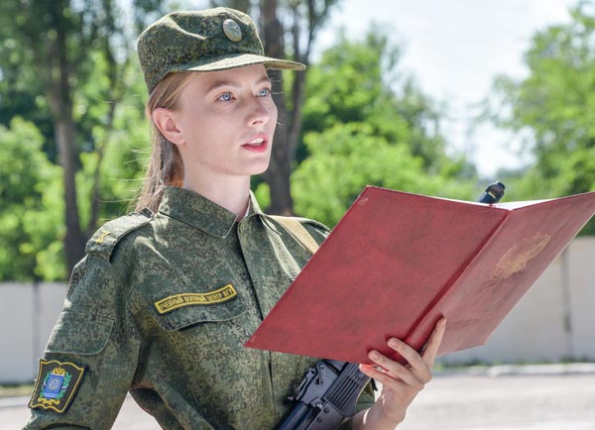
Будучи военным, переводчик принимает присягу. Он обязан хранить военную и государственную тайны. В связи с этим его выезд за границу России может быть ограничен. Работа военного переводчика, хотя и считается относительно мирной, сопряжена с возможным риском для жизни. И это не просто слова: более 30 выпускников факультетов иностранных языков и зарубежной военной информации Военного университета Минобороны РФ погибли на боевом посту.

Slide 6
Профессиональные обязанности
Военный переводчик должен свободно использовать военную терминологию не только своей армии, но армий других государств, а также разбираться в культурно-исторических особенностях страны, язык которой он изучает. Другими словами, его задача – обеспечить коммуникацию на всех уровнях взаимодействия, от смыслового до эмоционального.
Обязанности военного переводчика включают:
синхронный перевод речи, очных и телефонных диалогов военных,
перевод служебных документов, спецификаций, технических характеристик и т.д.,
перевод показаний при проведении допросов, вопросов судей, доводов адвокатов подозреваемых и т.д.,
изучение разнообразных военных публикаций и материалов, представленных в иностранных СМИ,
научную и преподавательскую работу.

Slide 7
Как у любого офицера, величина дохода военного переводчика зависит от звания, должности, выслуги, участия в военных операциях и надбавок, к которым относится и доплата за знание языков. В целом заработная плата офицера-контрактника начинается от 60 тыс. рублей.

Slide 8
Плюсы и минусы профессии
+Данная работа очень актуальна в наше время
+В современном мире военному переводчику можно запросто найти для себя работу
+ Гарантируется работа в полной безопасности
+Бесконечное развитие. Этой профессии можно учиться всю жизнь
+Знание иностранного языка. Оно пригодится всегда.
-Военный переводчик практически постоянно находится в командировках
-Работа военным переводчиком может сопровождаться стрессом и повреждённой психикой
-В самом начале карьерного пути заработная плата очень маленькая

Slide 9
После окончания службы в рядах вооруженных сил, военные переводчики зачастую устраиваются работать синхронистами в компании с высоким уровнем зарплат, берутся за литературные переводы, занимаются преподавательской деятельностью.

